Slide 1


Yazılım Geliştirme Teknolojileri Web Programlama

Slide 2
Ajanda
Web Programcılığına giriş
HTML & CSS
Web sayfaları çalışma mantığı
Java Script (İstemci tabanlı teknolojiler)
Hazır Platformlar

Slide 3
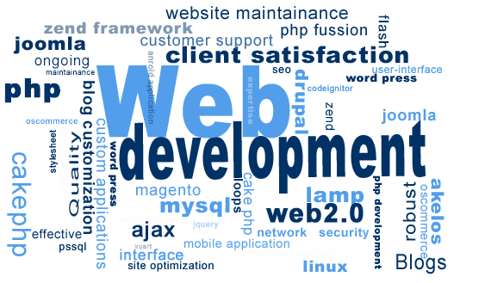

Web Programcılığına giriş
Tim Berners Lee
Sör Tim Berners-Lee 1989'da CERN laboratuvarlarında HTML işaretleme dilini geliştirerek Dünya Çapında Ağ olarak da tanımlanan bilgi paylaşım sistemini kurmuş olan bilgisayar profesörüdür. Web'in babası kabul edilir.

Slide 4
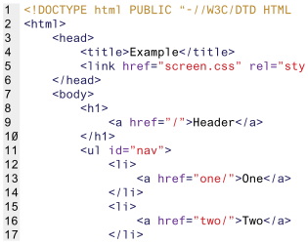
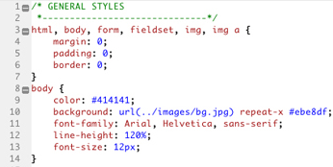
HTML & CSS
HTML : Zengin Metin İşaret Dili (Hyper Text Markup Language) günümüzde İnternet üzerinde veri paylaşımı için kullanılan en yaygın metin tabanlı dildir.
CSS : Cascading Style Sheets (Basamaklı Stil Şablonları ya da Basamaklı Biçim Sayfaları, bilinen kısa adıyla CSS), HTML'e ek olarak metin ve format biçimlendirme alanında fazladan olanaklar sunan bir Web teknolojisidir.

Slide 5
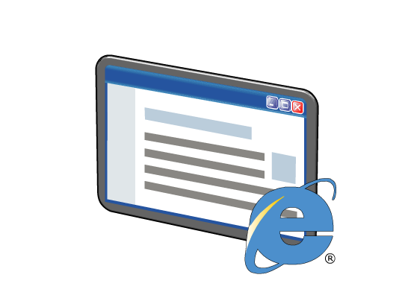

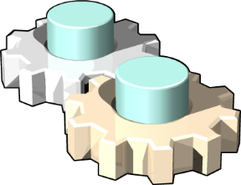
Web sayfaları çalışma mantığı
HTTP GET
DOM
HTTP
Response
Web sayfalarının çalışma mimarisi, http protokolü üzerinden bir isteğin oluşturulması (request) karşılığında bir cevabın (response) gelmesi üzerine kuruludur.

Slide 6


Java Script
JavaScript Netscape Navigator 2.0 ile birlikte Brendan Eich tarafından geliştirilen ve önceleri Mocha daha sonra LiveScript olarak adlandırılan ve en sonunda şu anki adını alan JavaScript dili başlangıçta sadece istemci taraflı (client-side) yorumlanan bir script dilidir.
Aralık 1995 tarihinde piyasaya sürüldü

Slide 7

Hazır platformlar
Günümüzde bir çok hazır platform sayesinde uygulama geliştirmeye ihtiyaç duyulmadan web uygulamaları ayaklandırmak mümkün.

Slide 8
Teşekkürler

